Slide 1
Miniaturen van Inge

Slide 2
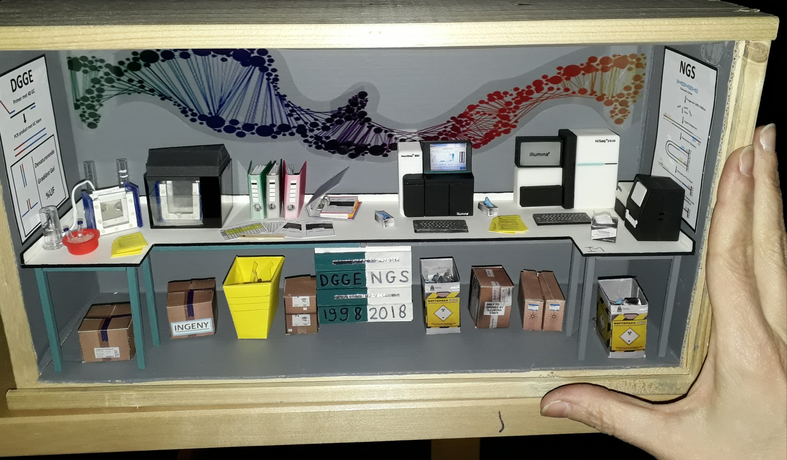
Ik werk in het UMCG; vroeger op het lab en nu alleen nog supervisie.
Ons lab in 1998 en in 2018
Alles zelfgemaakt behalve de sequencers.
Dat zijn relatiegeschenken van Illumina (USB sticks)
35 cm breed en 19 cm hoog

Slide 3
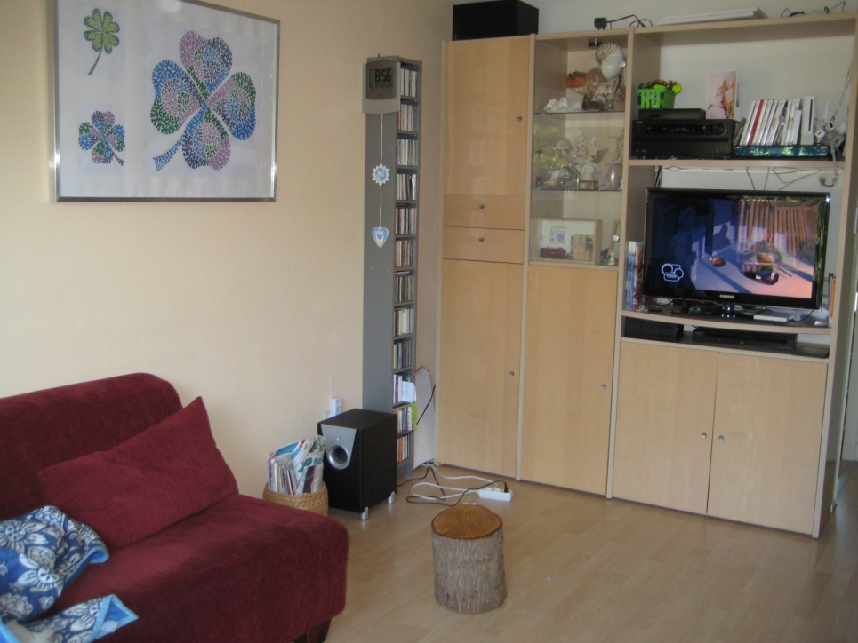
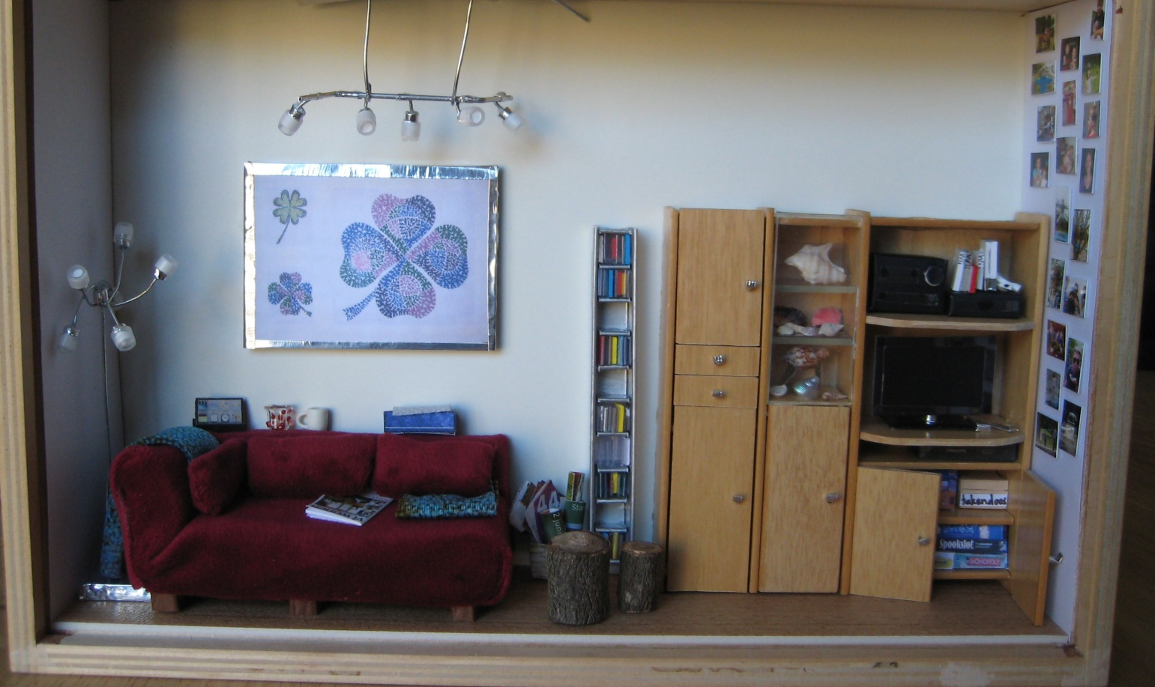
Foto van onze echte woonkamer in ons oude huis
Echte foto
30 cm breed en 20 cm hoog
Miniatuur van onze woonkamer.
Alles zelf gemaakt behalve kopje en glas die op de bank staan.

Slide 4
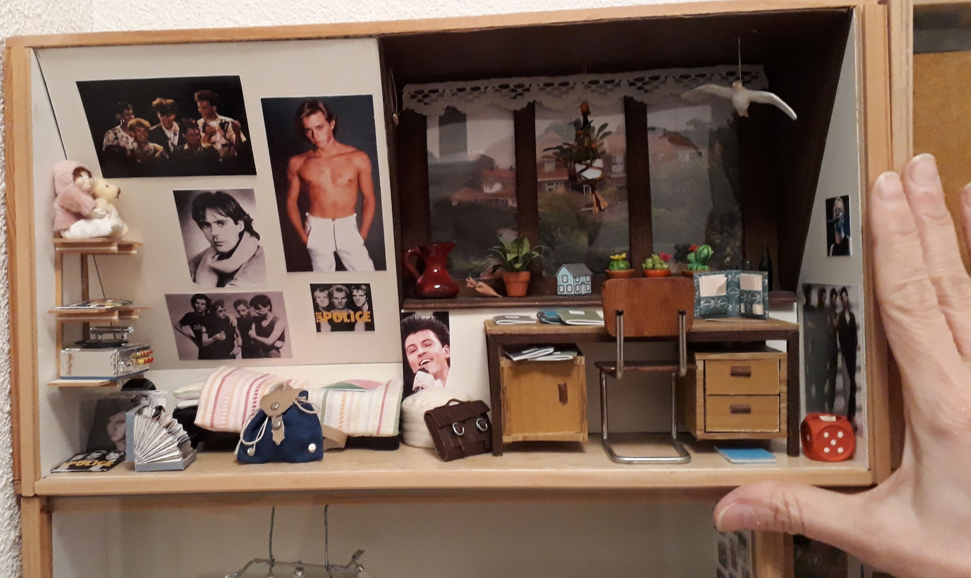
Mijn tienerkamer uit 1985 in miniatuur nagemaakt.
Zie volgende blz echte foto’s van mijn tienerkamer in Zwolle in 1985

Slide 5
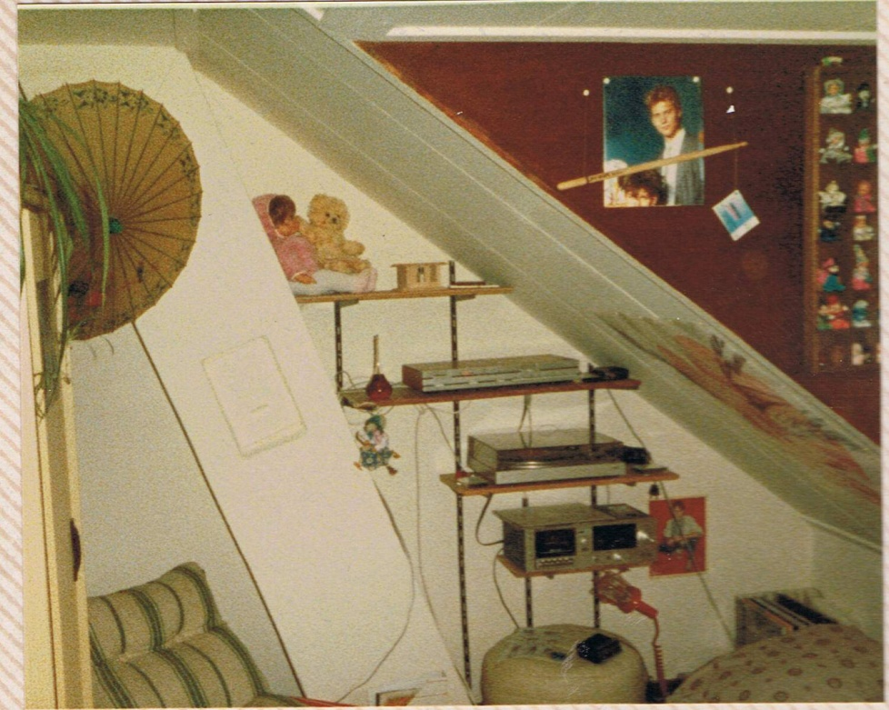
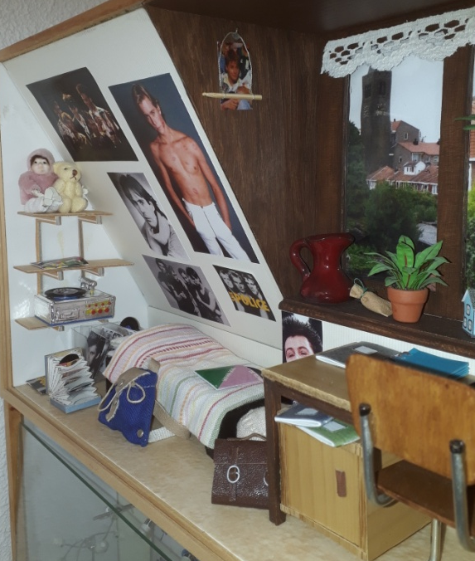
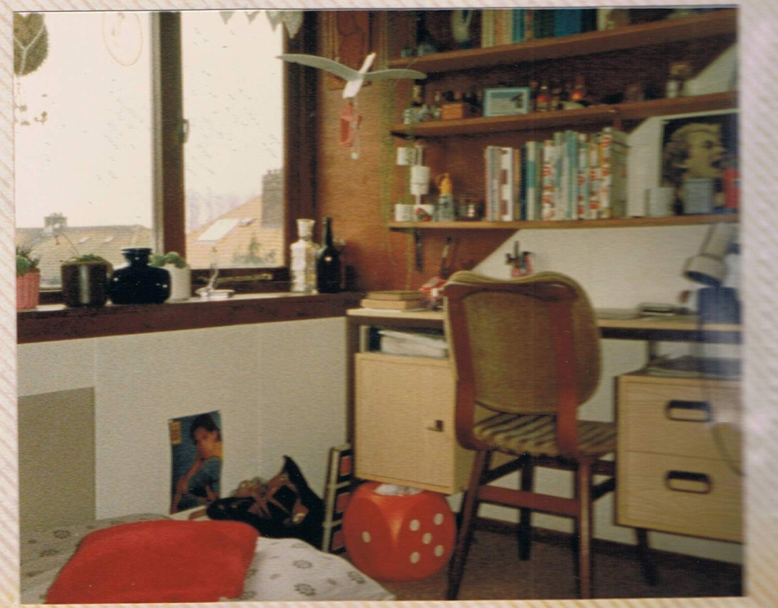
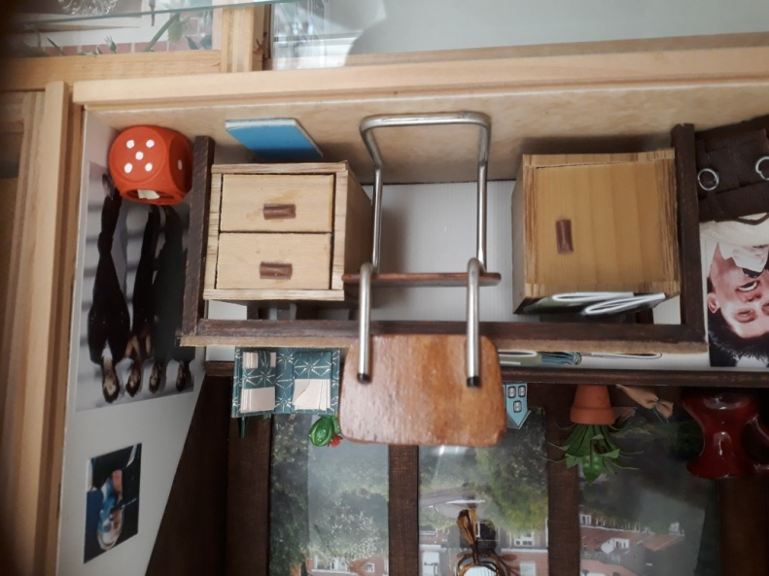
Miniatuur
Echte foto
Mijn tienerkamer in 1985
Miniatuur
Echte foto

Slide 6
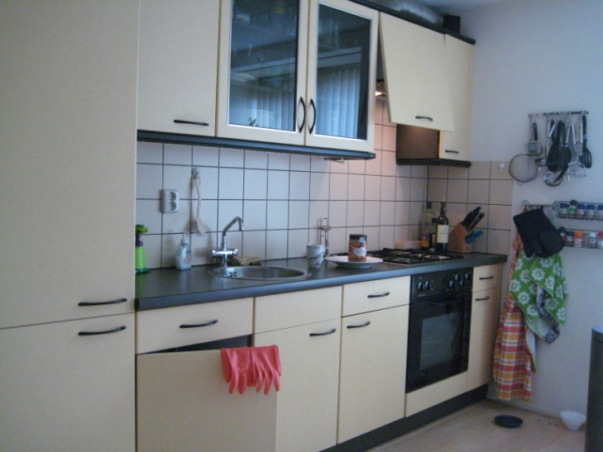
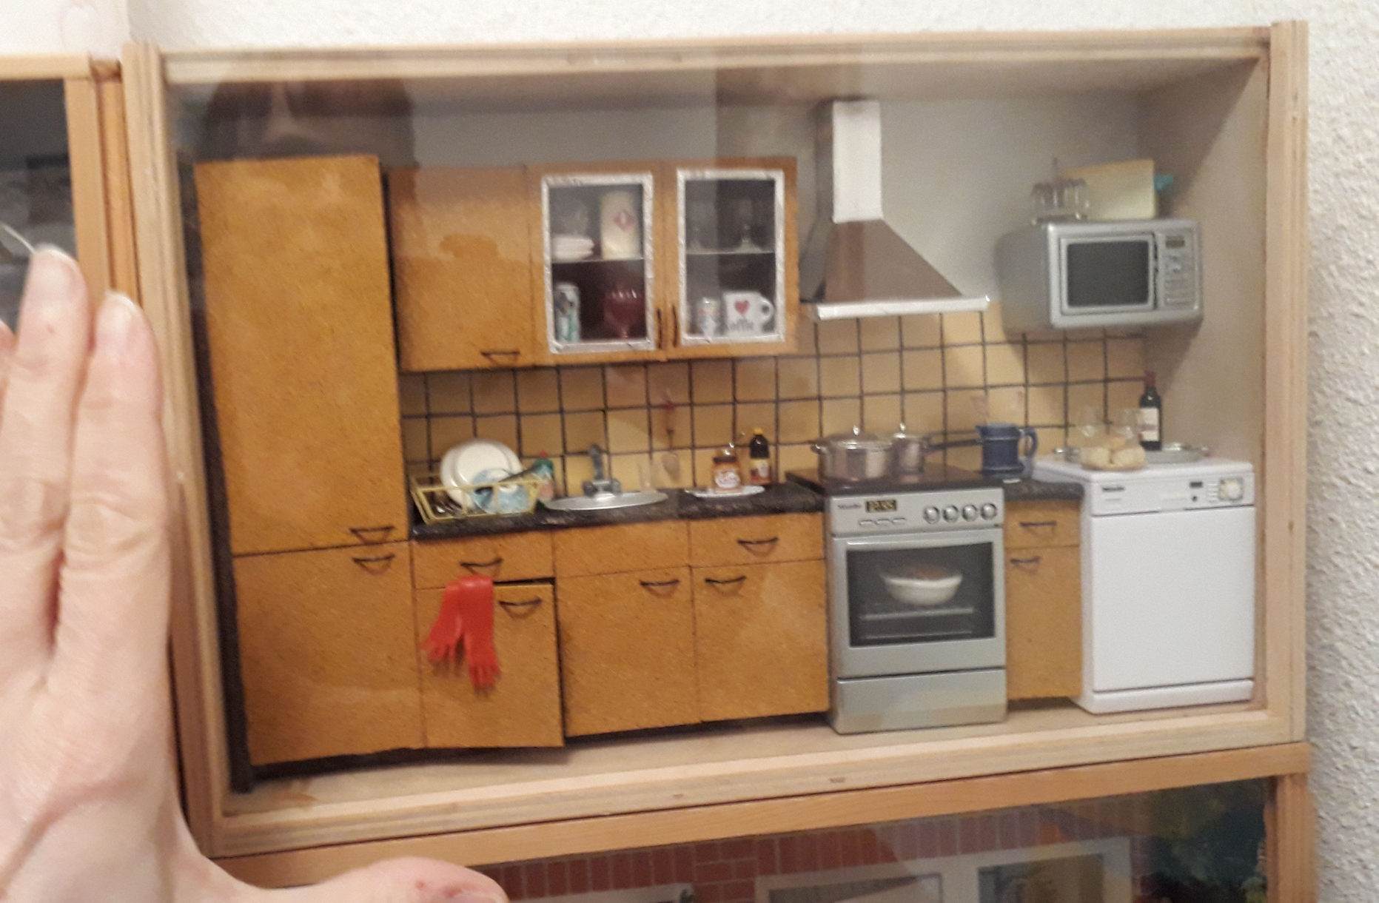
Foto van onze echte keuken in ons oude huis
Echte foto
Onze keuken nagemaakt.
Mooiere afzuigkap gemaakt.

Slide 7
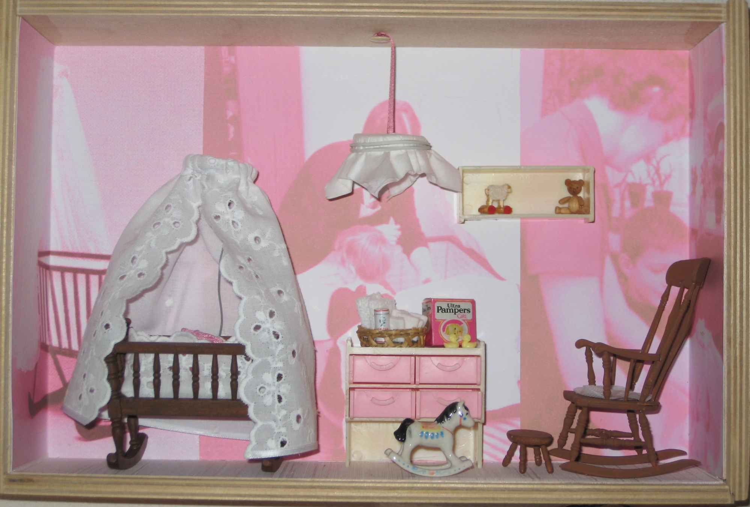
Fantasie babykamer met foto’s uit mijn babyboek als achtergrond.
Links foto van mijn wieg, midden foto van kraamhulp en mijn zus staat erbij te kijken en rechts mijn moeder doet mij in bad en mijn broer staat erbij te kijken.

Slide 8
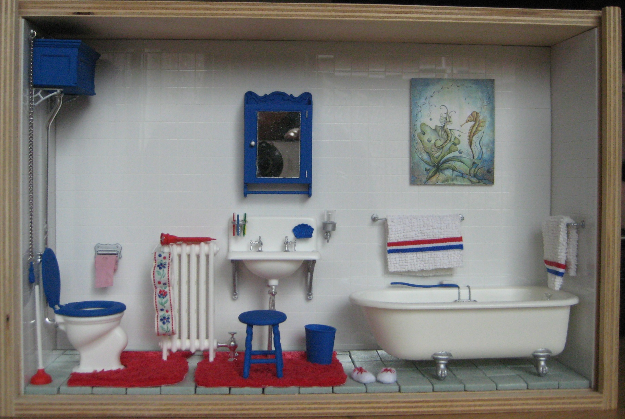
Fantasie badkamer in rood wit blauw met roze wc papier uit een openbaar toilet in Parijs.
Meeste dingen kant en klaar gekocht.

Slide 9
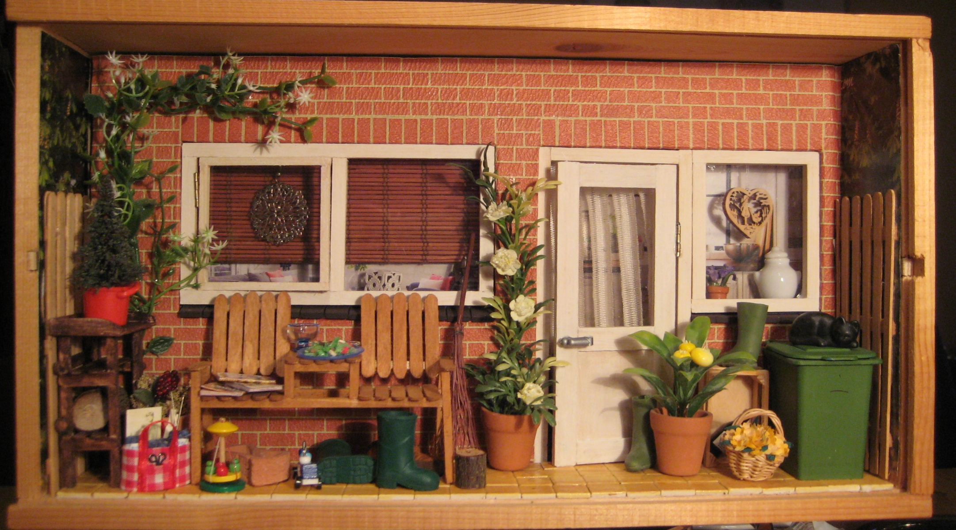
Fantasie achtergevel. Meeste zelf gemaakt.
Behalve bijv laarzen, groene container, spul in vensterbank.

Slide 10
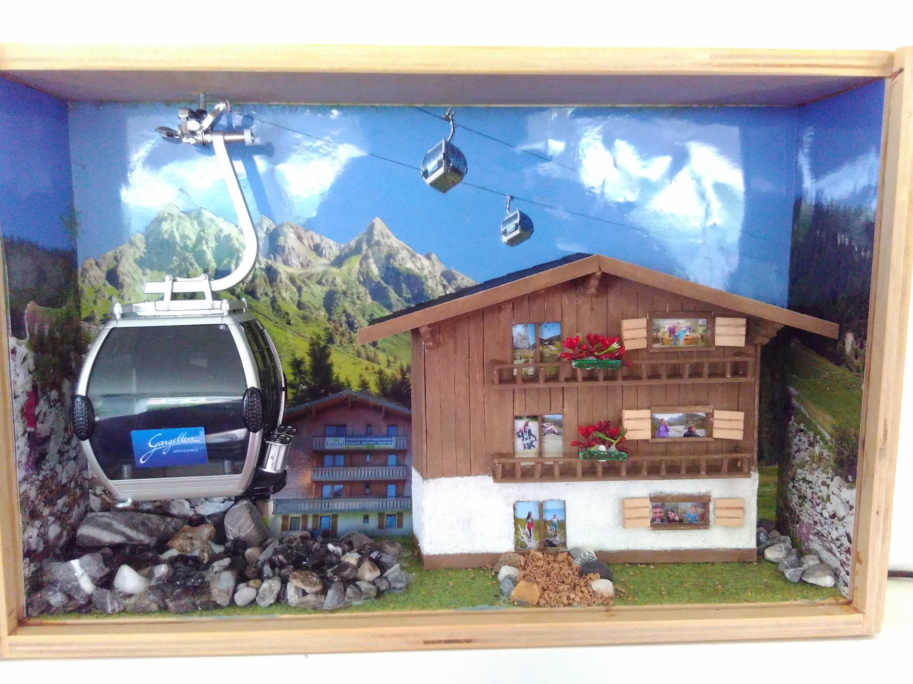
Vakantie in Oostenrijk.
Links is een gekochte miniatuur van de gondel die over ons vakantiepark heen kwam. Achtergrond zijn zelfgemaakte foto’s, waarop je de gondels ziet.
Huisje zelfgemaakt naar voorbeeld van de huizen die je daar zag.

Slide 11
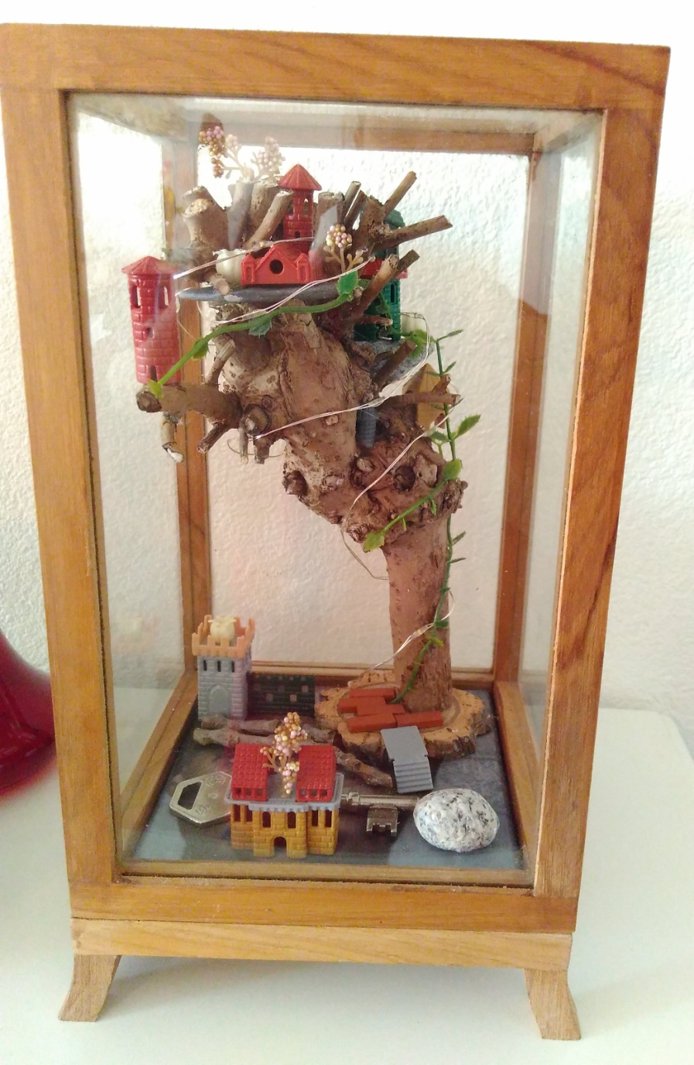
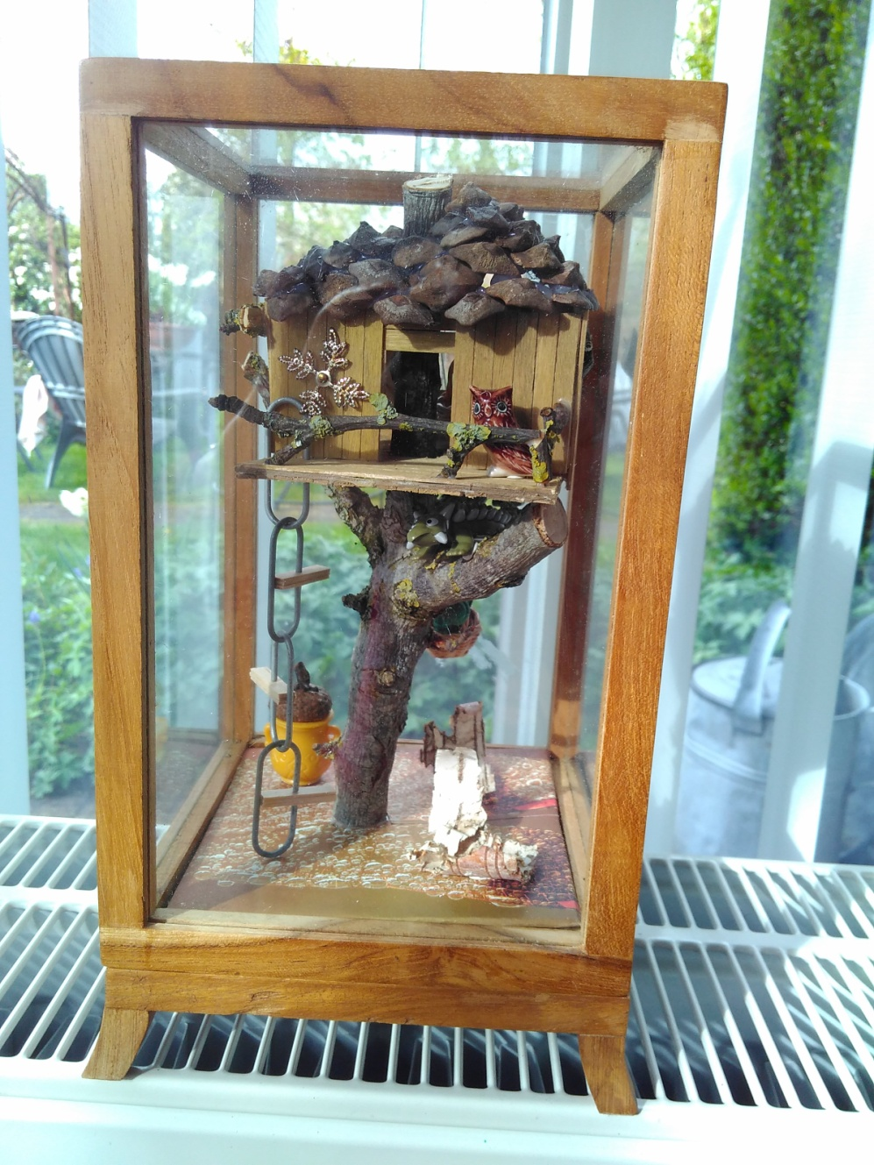
Fantasie. Boomhut en soort dorp in een boom. Vitrine ongeveer 20 cm hoog

Slide 12
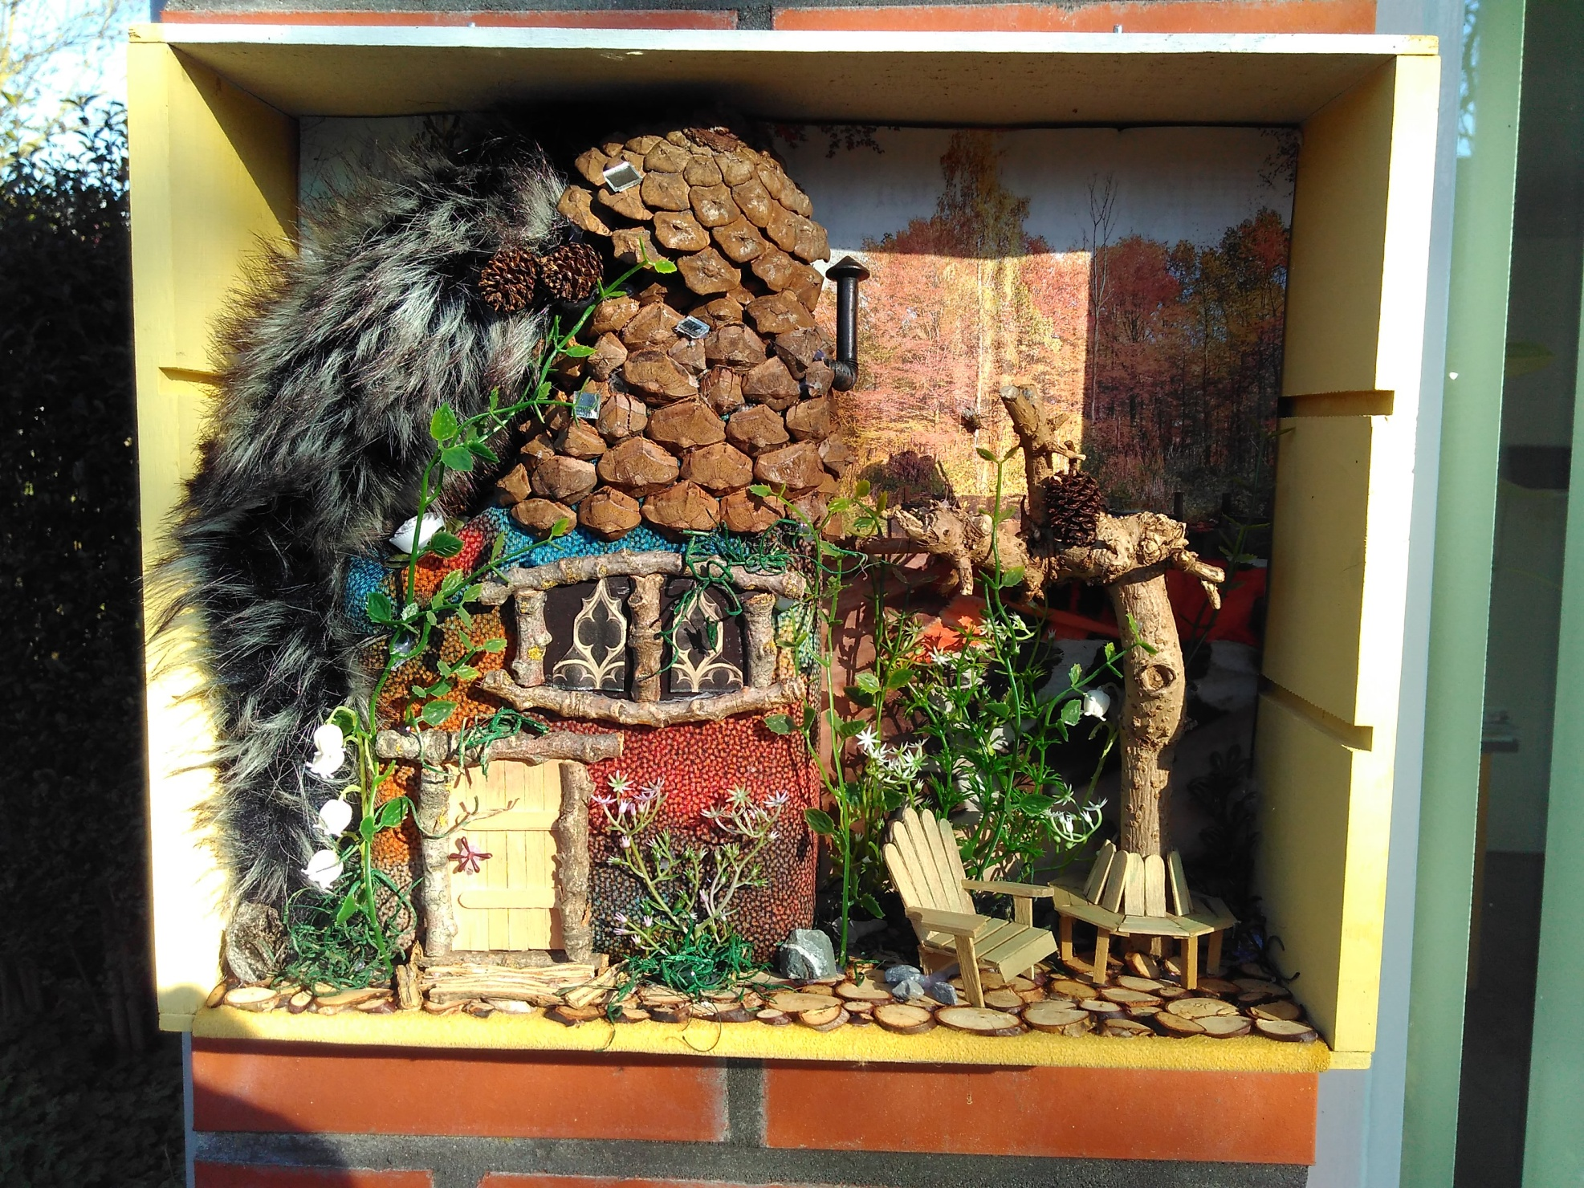
Voor buiten gemaakt, maar er gingen niet echt beestjes in wonen

Slide 13
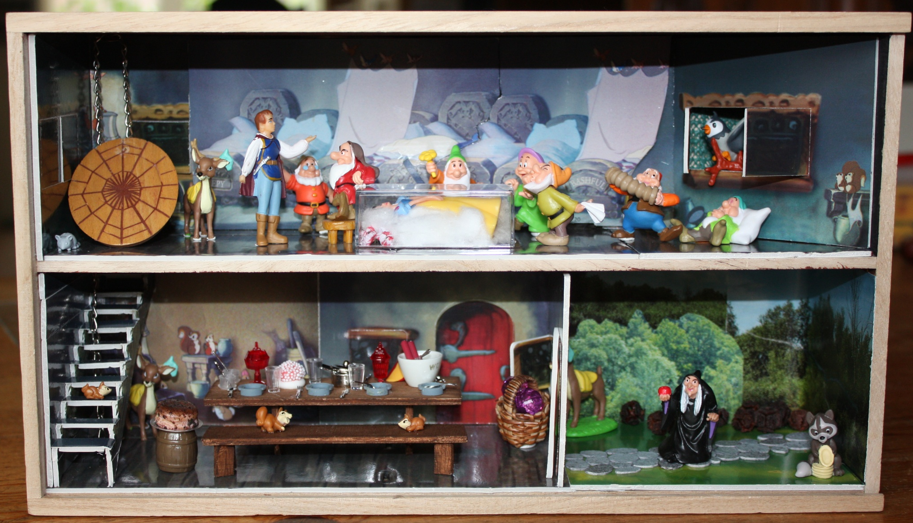
AH spaaractie
Sneeuwwitje en de 7 dwergen

Slide 14
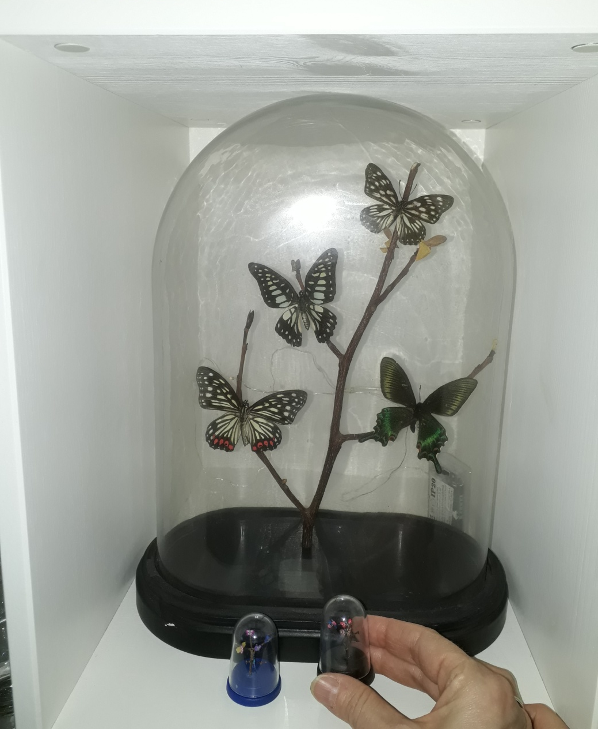
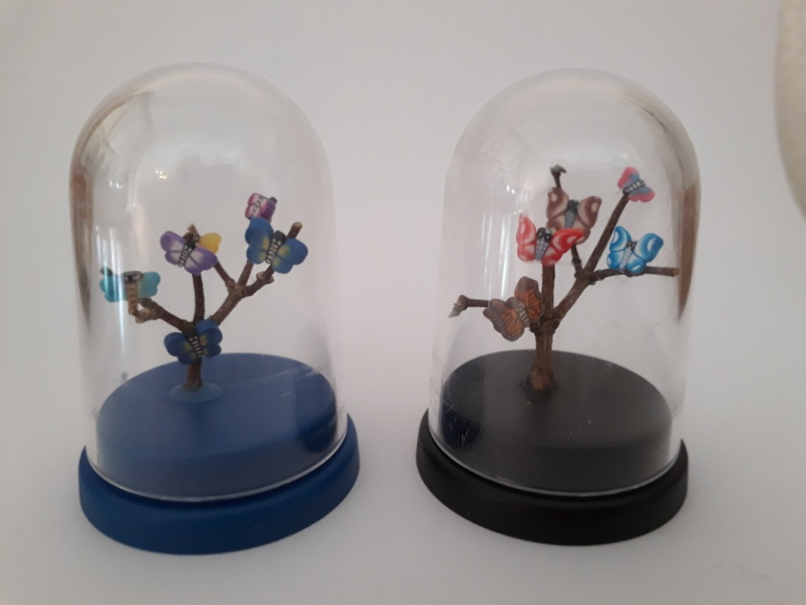
Deze gekochte echte vlinders heb ik onder een stolp gemaakt en later heb ik ze ook in miniatuur gemaakt.
In deze kleine stolpjes zaten 25 jaar geleden souvenir vingerhoedjes die kocht ik als ik een stad bezocht.
Na 25 jaar in de kast hebben ze nu een functie gekregen.

